Slide 1
ГО Запорізька бібліотечна асоціація,
Запорізька обласна універсальна наукова бібліотека,
Департамент інформаційної діяльності та комунікацій з громадськістю Запорізької облдержадміністрації
E-сервіси: результати дослідження потреб громадян

Slide 2
Проєкт
Дослідження потреб мешканців м. Запоріжжя та Запорізької області задля вдосконалення послуг, що надаються громадянам бібліотеками з метою розвитку електронної демократії та електронної комерції
Виконавець
ГО Запорізька бібліотечна асоціація
спільно з І. Кудіновим та Запорізькою ОУНБ

Slide 3
Дослідження
м. Запоріжжя 6 фокус-груп
м. Токмак 1 фокус-група
м. Бердянськ 1 фокус-група
м. Василівка 1 фокус-група
с. Разумівка 1 фокус-група
Загальна кількість опитаних – 89 осіб.

Slide 4
Вікова група 18-25
Низька поінформованість
Відсутній досвід використання державних е-сервісів
Переваги: швидкість, комфорт, економія часу
Недоліки: технічні проблеми, ненадійність захисту персональних даних
Підхід: інформувати про належний рівень захисту; обрати лише кілька найактуальніших сервісів для популяризації

Slide 5
Вікова група 26-40
Найбільш поінформована серед інших груп
Мають досвід використання е-сервісів
Переваги: швидкість, економія часу, зручність
Недоліки: ненадійність захисту персональних даних, технічні проблеми, проблеми з інтернет покриттям, кіберзлочини
Підхід: інформувати про оновлення; інформувати про належний рівень захисту і навчати основ безпеки в інтернеті

Slide 6
Вікова група 41-59
Мало поінформовані
Мають досвід використання е-сервісів
Переваги: зручність, швидкість
Недоліки: ненадійність захисту персональних даних, технічні проблеми
Підхід: демонструвати, що е-сервіси економлять час і гроші; інформувати про належний рівень захисту і навчати основ безпеки в інтернеті

Slide 7
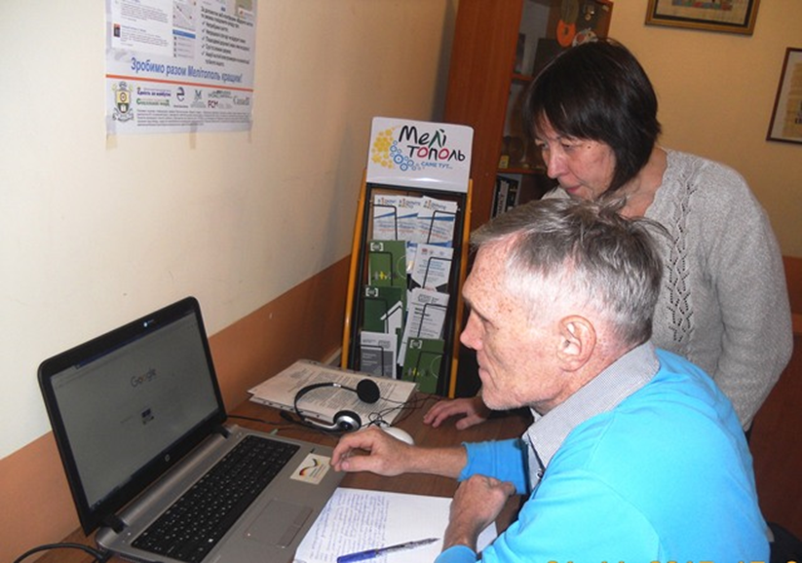
Вікова група 60+
Мало поінформовані
Майже не мають досвіду використання (відсутність доступу до інтернету)
Переваги: швидкість, зручність, багато інформації
Недоліки: складність в опануванні, багато інформації та реклами, ненадійність захисту даних
Підхід: надавати доступ до інтернету; поширювати історії успіху пенсіонерів, які опанували цифрові навички; обов’язкова присутність консультанта/тренера; інформувати про належний рівень захисту і навчати основ безпеки в інтернеті

Slide 8
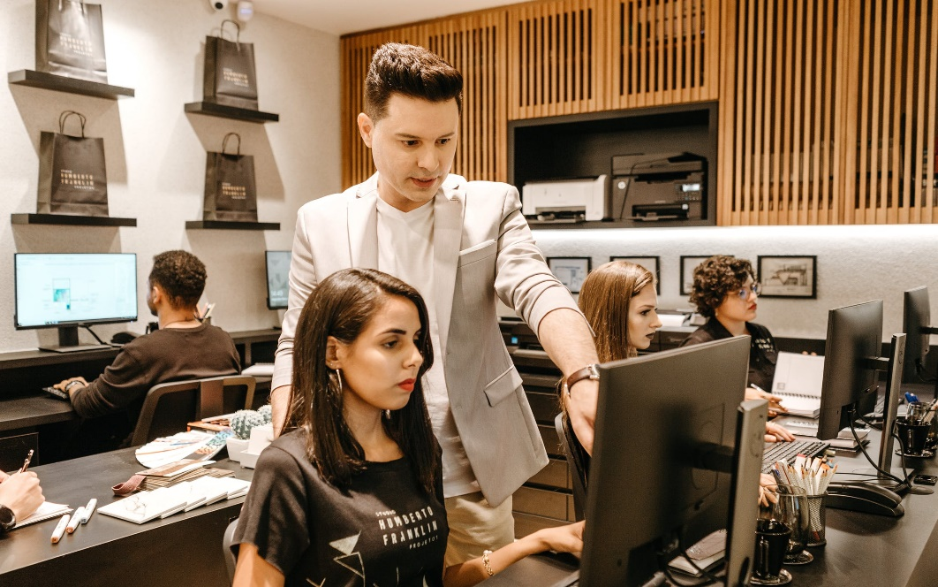
Громада
Інформування
Навчання
Консультації
РКТЦ
Бібліотеки
Методичний супровід
Професійне навчання
Моніторинг

Slide 9
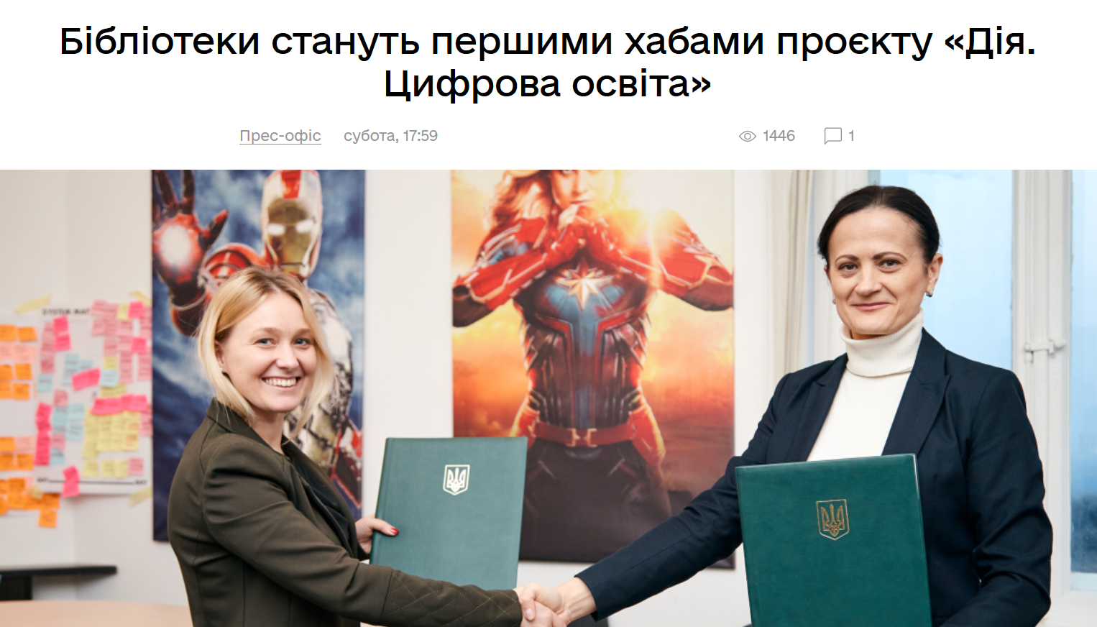
Бібліотеки – посередники у поширенні електронних послуг

